Slide 1
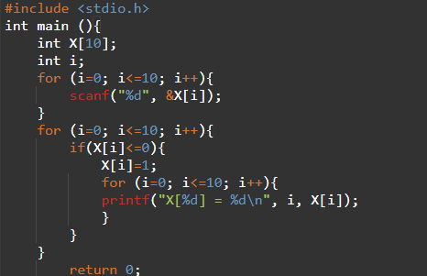
TDE II - Linguagem de programação
Kaique Mendes
Matheus Marques
Mattia Poletto
Gabriel Maier

Slide 2
Desafio
Desenvolver um sistema em linguagem C que permita o cadastro e gerenciamento de pacientes, leitos e atendimentos, e com isso usar estruturas de repetição, arrays, criação de listas, manipulação de arquivos .json, sistema de usuário e senha, tudo rodando em C.

Slide 3
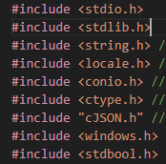
Pontos Chave:
Inclusão de bibliotecas necessárias para o funcionamento do código.

Slide 4
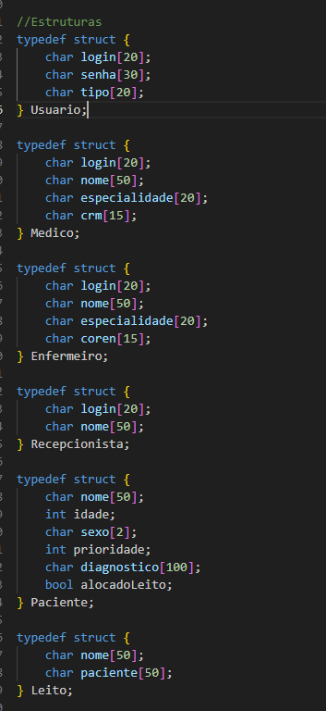
Pontos Chave:
Definição via struct dos dados que serão utilizados, a partir da definição desses dados, teremos toda a estrutura do programa.

Slide 5
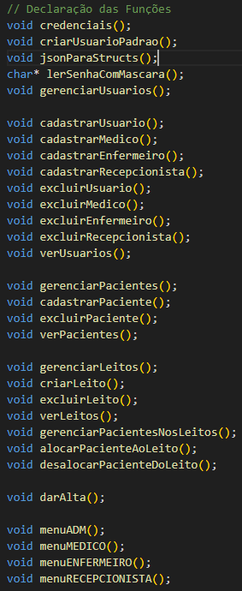
Pontos Chave:
Declaração de todas as funções utilizadas no código, todas nomeadas de forma a facilitar a identificação de cada uma delas.

Slide 6
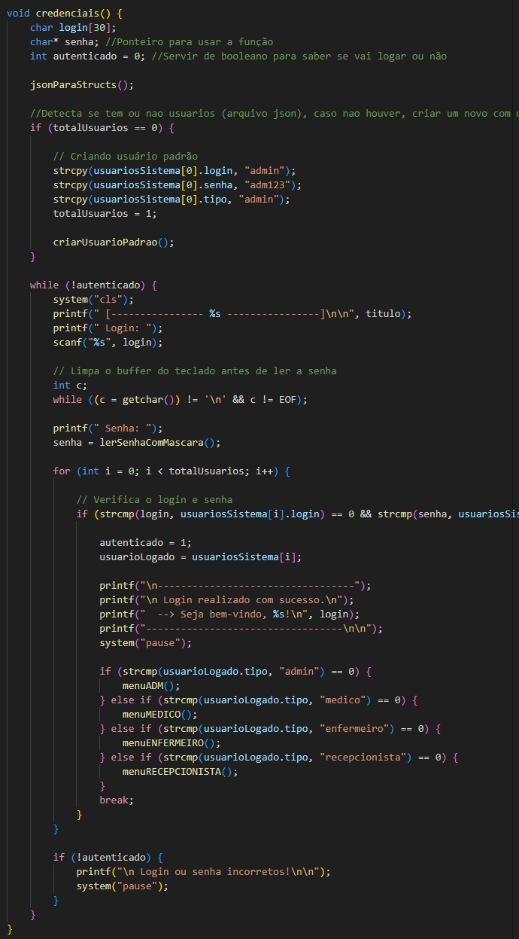
Exemplos das funções
CREDENCIAIS

Slide 7
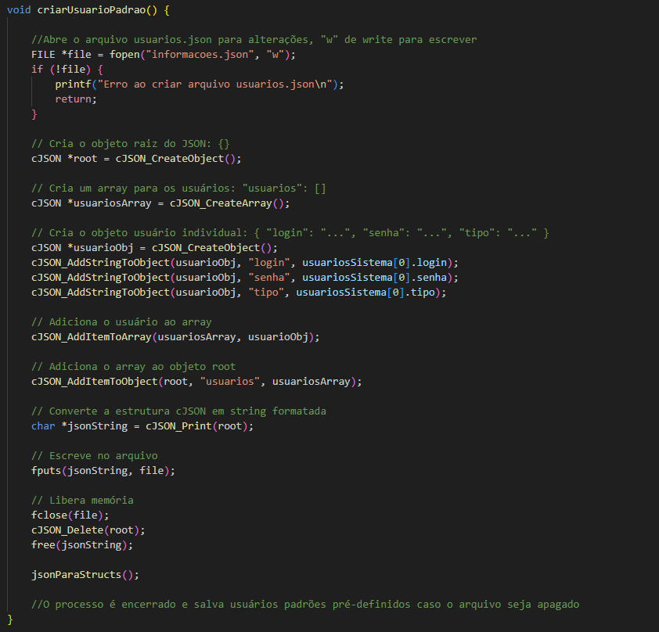
Exemplos das funções

Slide 8
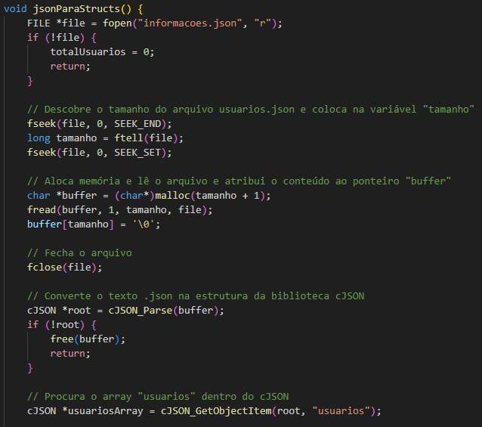
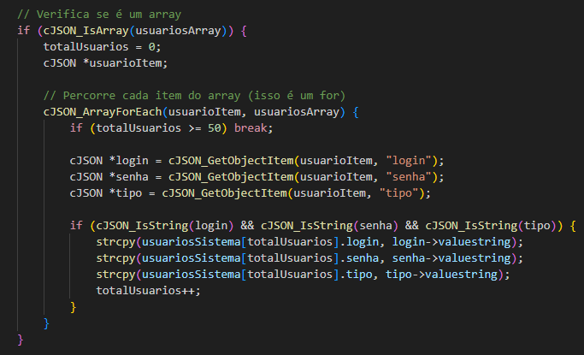
Exemplos das funções

Slide 9
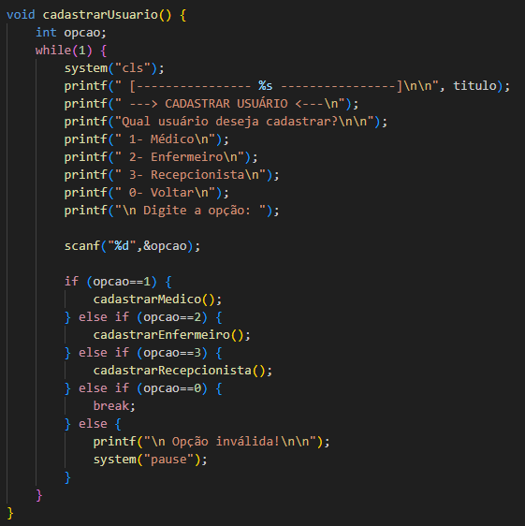
Exemplos das funções

Slide 10
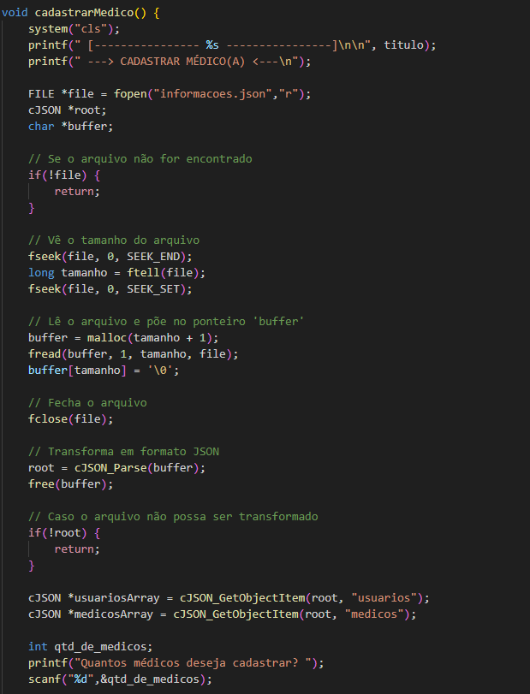
Exemplos das funções

Slide 11
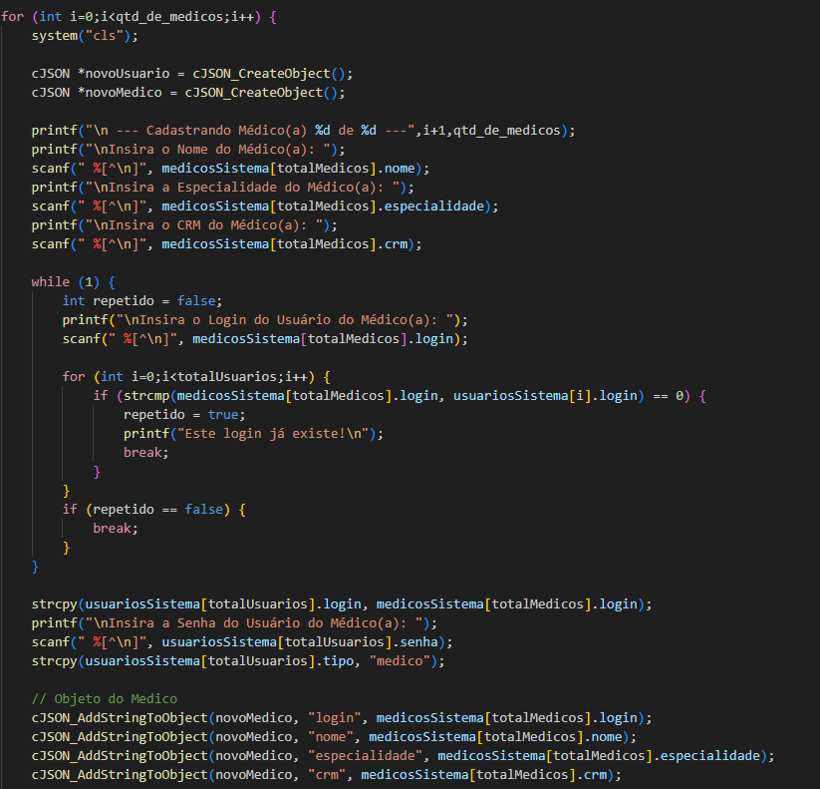
Exemplos das funções

Slide 12
Exemplos das funções

Slide 13
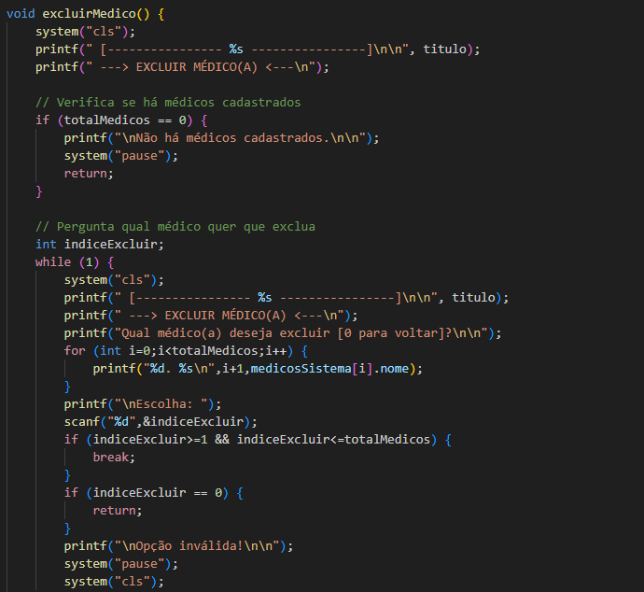
Exemplos das funções

Slide 14
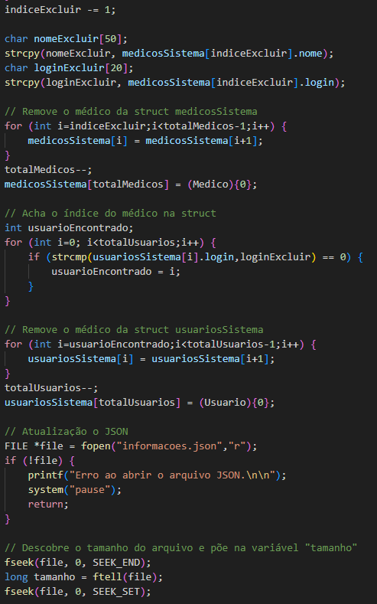
Exemplos das funções

Slide 15
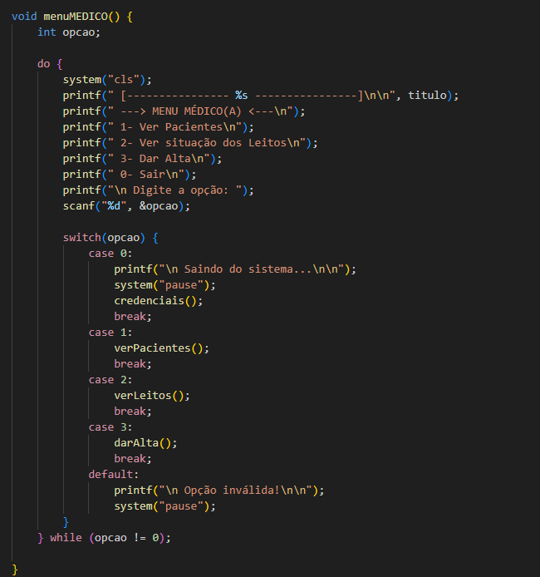
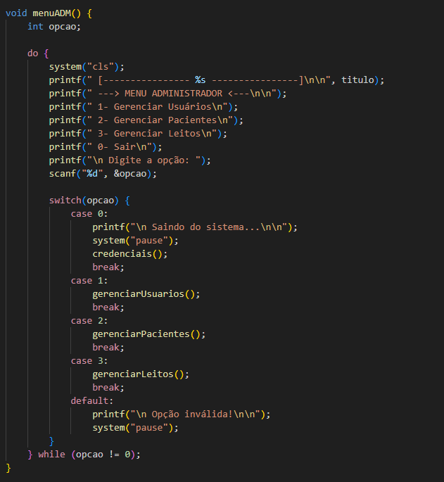
Menus:

Slide 16
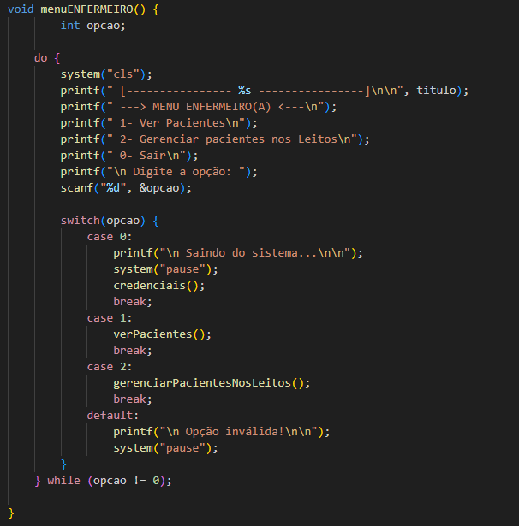
Menus:

Slide 17
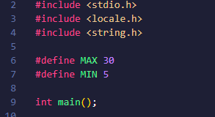
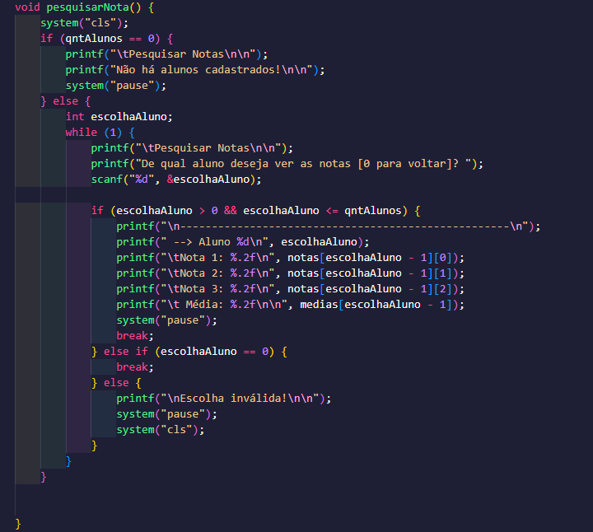
Conclusões Gerais e Aprendizado

